Slide 1
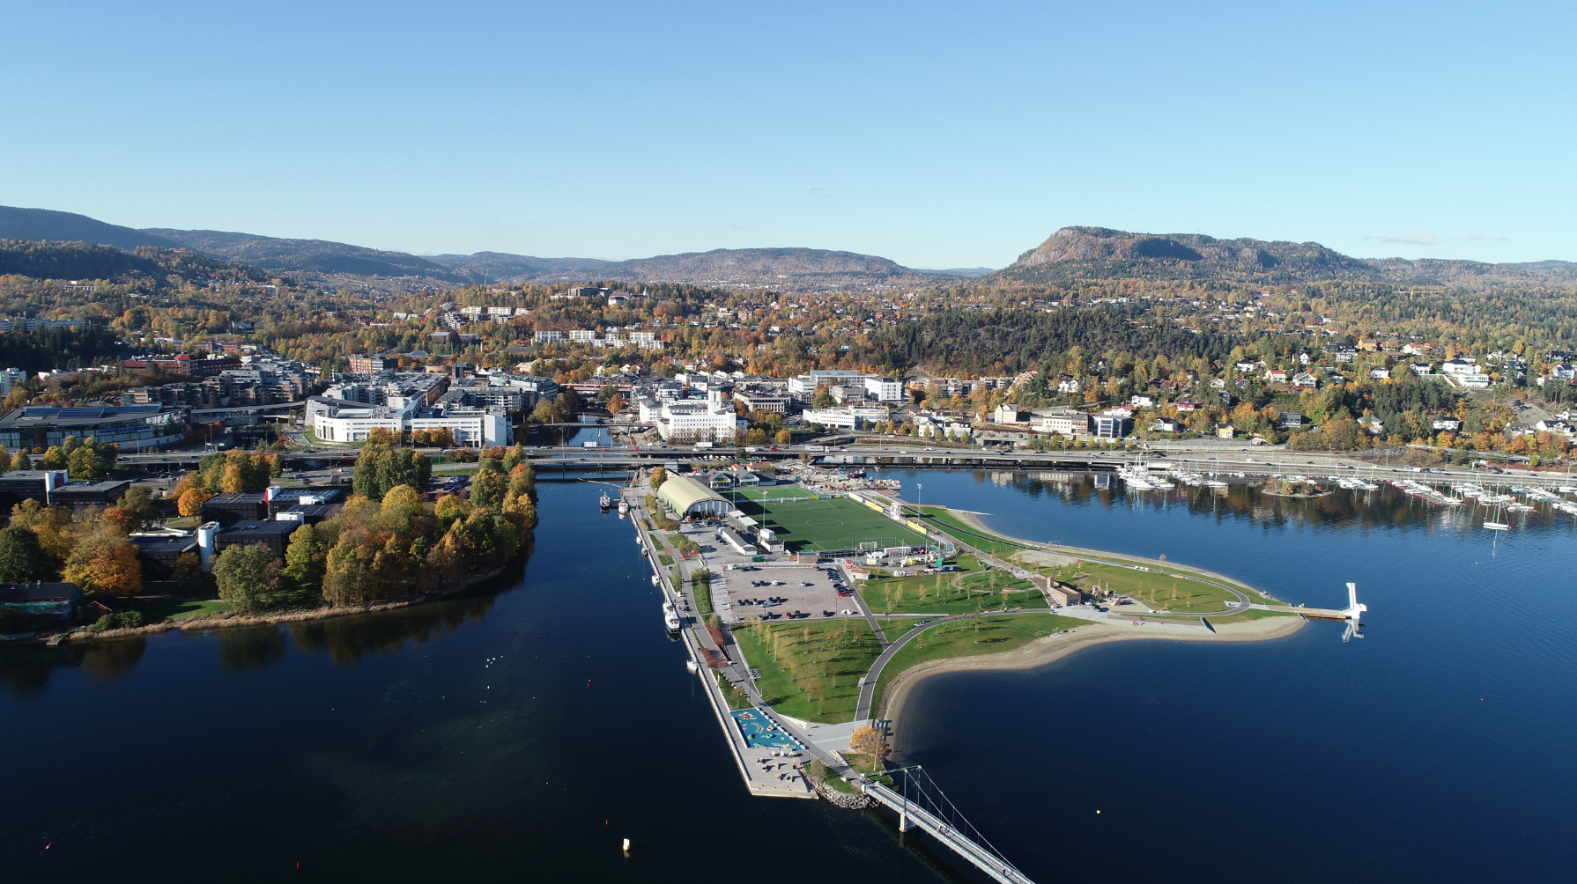


Felles planprogram med byplangrep
Sandvika sjøfront og ny lokalvei
Bymessig utvikling i Sandvika – helhet og deler
21.04.22
Notes:
Kommunen har i samarbeid med Statens vegvesen utarbeidet et forslag til felles planprogram - med byplangrep – for Sandvika sjøfront og ny lokalvei
Vi vil nå presentere hovedtrekkene i planprogrammet og forslag til byplangrep
De som presenterer er Terje Hansen, BK og Torkild Åkerset fra Statens vegvesen
Jørgen Bjørn fra Norconsult er også til stede og kan svare på spørsmål
Kommunedirektøren legger opp til en presentasjon i dette møtet og behandling i neste møte i planutvalget 5. mai
Denne saken må ses i sammenheng med valg av konsept for hovedveisystemet for ny E18 – som ble behandlet i formannskapet 23. mars

Slide 2
BY– OG OMRÅDEUTVIKLING
Tjenesteleder: Terje Hansen
Prosjektleder: Anne Trine Hoel
Medarbeidere: Camilla Florvaag-Dybvik
Kari Sagbakken
Anett Dehli
Konsulent: LPO arkitekter as
E18 VESTKORRIDOREN
Prosjektsjef: Tom Hedalen
Planleggingsleder: Torkild Åkerset
Medarbeidere: Bjørn Nyquist
m. fl.
Rådgiver: Norconsult AS
Notes:
Som sagt har arbeidet med planprogrammet vært et samarbeid mellom Statens vegvesens E18-prosjekt og Bærum kommune v/By og områdeutvikling
Norconsult er Statens vegvesens rådgiver
Kommunen har benyttet LPO arkitekter som rådgiver

Slide 3
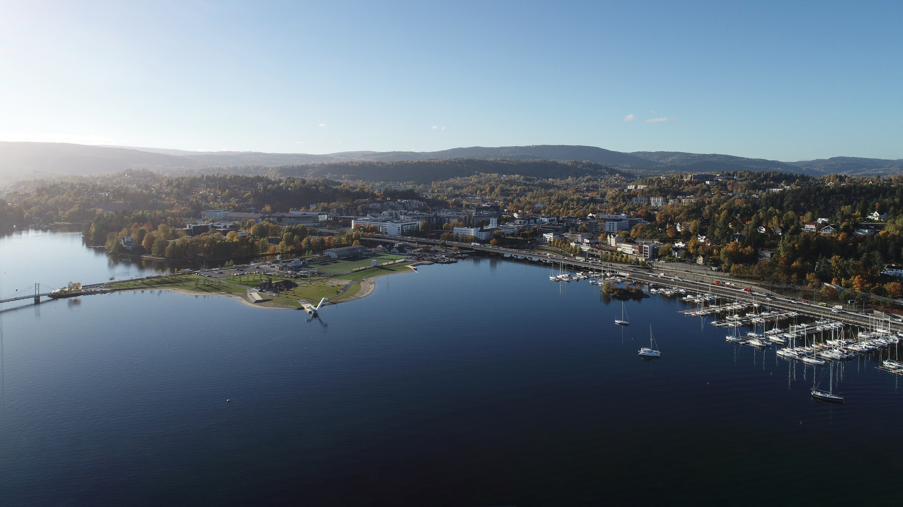
SANDVIKA
- LIVET I FJÆRA -
SLUTTSEMINAR 28.11.2018
Ill. LPO arkitekter
Notes:
Litt tilbakeblikk
I 2018 gjennomførte BK et mulighetsstudie for sjøfronten i Sandvika, 3 tverrfaglige team ble invitert til å vise mulighetene for en fjordbyutvikling basert på E18 i tunnel under Sandvika
Mulighetsstudiene viste et byutviklingspotensial langs sjøfronten, både i form av etablering av helt nye bydeler, tilgjengeliggjøring og aktivisering av strandsonen, og bedre forbindelser mellom eksisterende sandvika og områdene langs fjorden
Nøkkelen til mye av denne utviklingen ligger i Statens vegvesens planer for ny E18 i tunnel under Sandvika

Slide 4
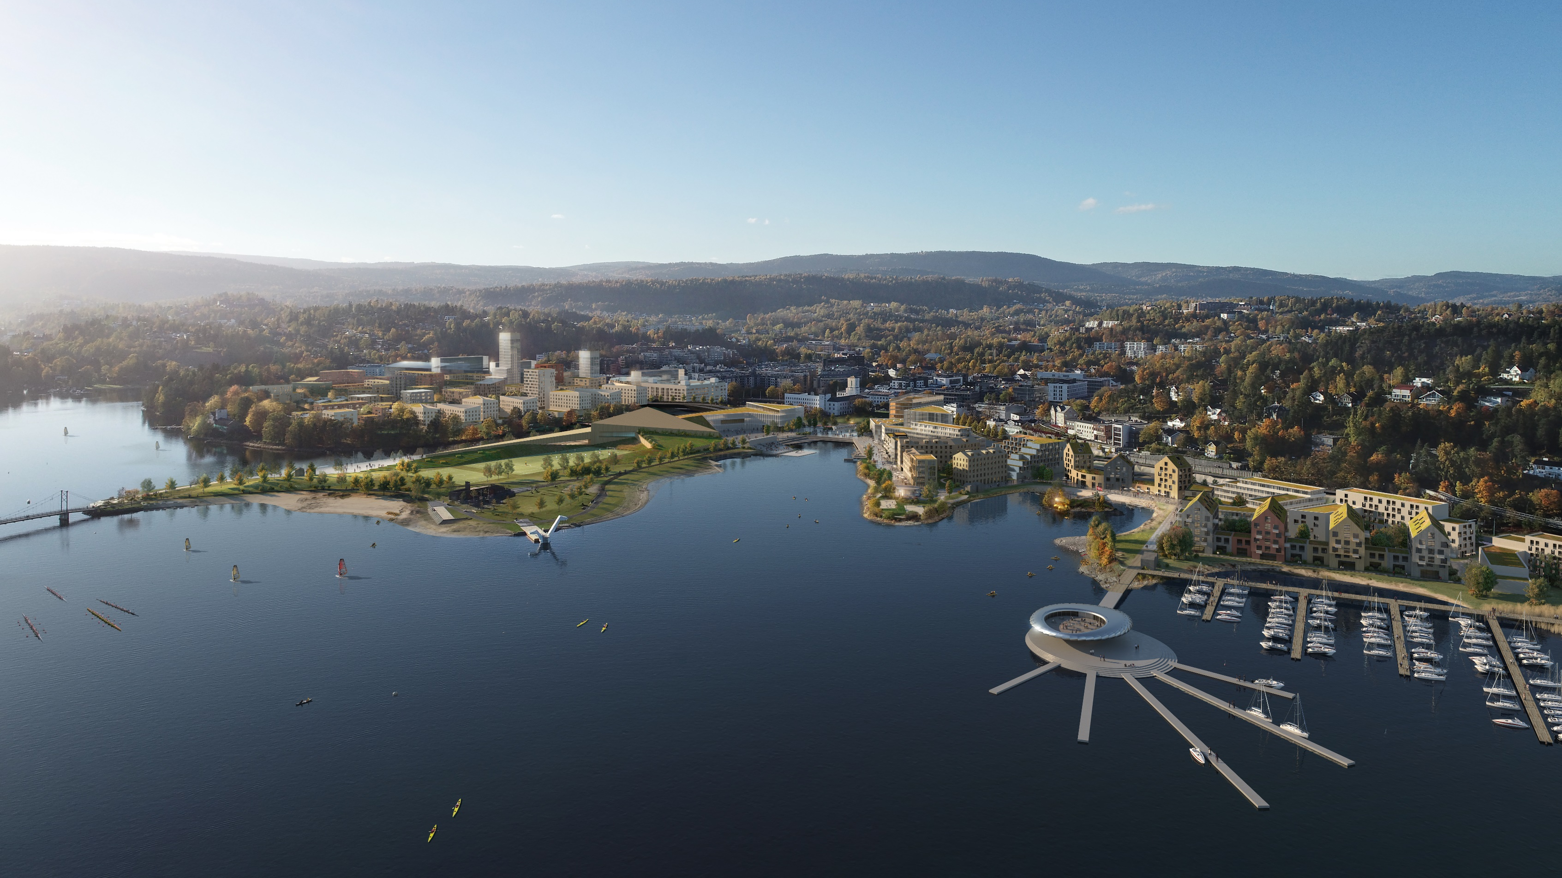
Mål for Sandvika
Kultur og regionby
Attraktiv sjøfront
Tilgjengelighet til fjord og elv
Kunst og kultur
Næring og læring
Bærekraft og nullutslipp
Samarbeid om løsninger
Ill. LPO arkitekter
Notes:
For å komme i forkant av byutviklingen vedtok kommunestyret i november 2021 prinsipper for utviklingen av Sandvika sjøfront
Kommunen har også nylig vedtatt en reguleringsplan for Lakseberget
Planleggingen av ny E18 er nå kommet godt i gang. Konsept for hovedveisystemet er valgt, vi er kommet ett skritt nærmere realiseringen av visjonene for sjøfronten.
Kommuneplanen setter opp ambisiøse mål for Sandvika, hvor utvikling av sjøfronten og løsningene for E18 spiller en avgjørende rolle for å realisere målene.
Planprogrammet som dere får til behandling på neste møte er en viktig etappe i konkretiseringen av sjøfrontutviklingen

Slide 5
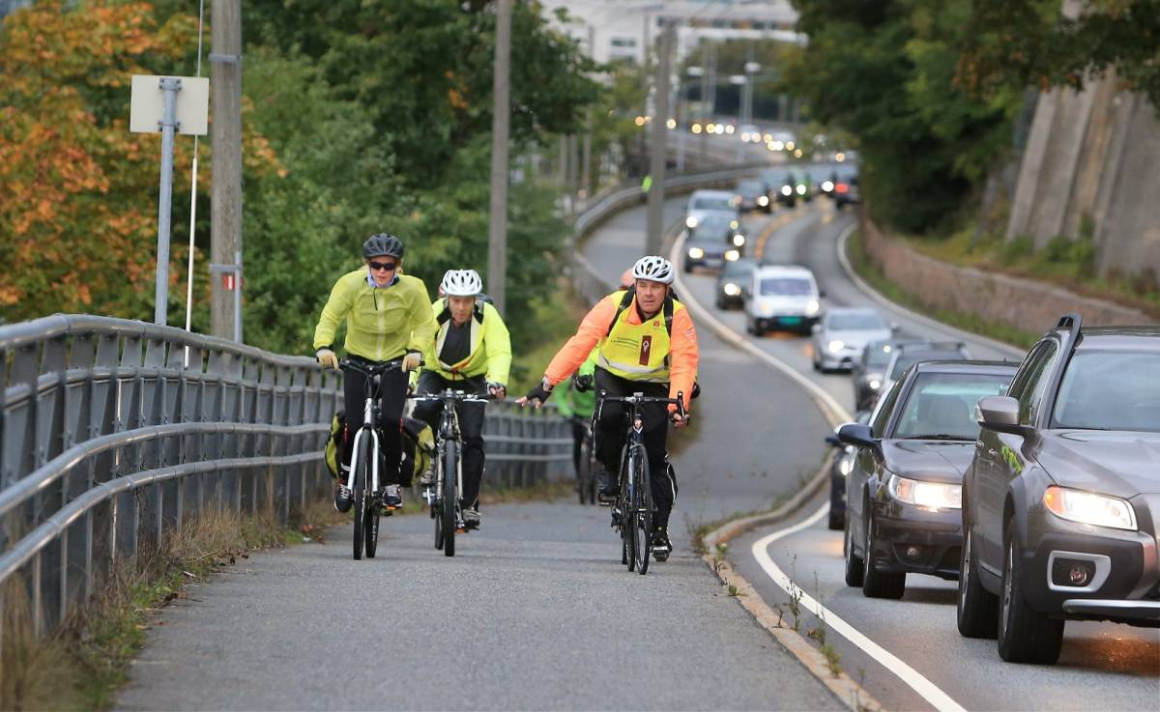
Samfunnsmål for
E18-prosjektet
Utvikling av arealbruk og transportsystem på veg i Vestkorridoren skal forbedre tilgjengeligheten til viktige reisemål og legge til rette for økt bruk av miljøvennlige transportformer som alternativ til bil. Tiltakene skal redusere trafikkskapte miljøproblemer i Vestkorridoren og redusere bilbruken.
Foto: Budstikka

Slide 6
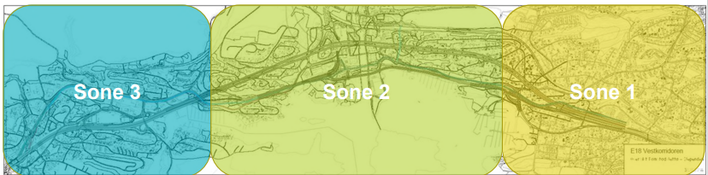
Tre fokusområder / soner etappe 2 E18 Ramstadsletta – Nesbru
Sone 1: Ramstadsletta – Blommenholm (hovedvei E18, inkludert lokalveisystem)
Sone 2: Blommenholm – Sandvika sjøfront – Slependen (lokalveisystem parallelt med E18 i fjell)
Sone 3: Slependen – Nesbru (hovedvei E18, inkludert lokalveisystem)
Totalkonsept E18 – vil bli presentert som én samlet reguleringsplan i Bærum;
Nytt hovedveikonsept E18 - med tilkoblingsramper (innbefatter tunnel + tilkoblingsramper lokalvei)
politisk orienteringssak 23.03.22 – Formannskapet ga tilslutning til Statens vegvesens anbefaling om konsept B
Nytt lokalveisystem (innbefatter ny lokalvei i dagen, bussløsning og sykkelekspress på strekningen Blommenholm – Sandvika sjøfront – Bjørnsvika). Felles planprogram for sjøfronten og nytt lokalveisystem

Slide 7
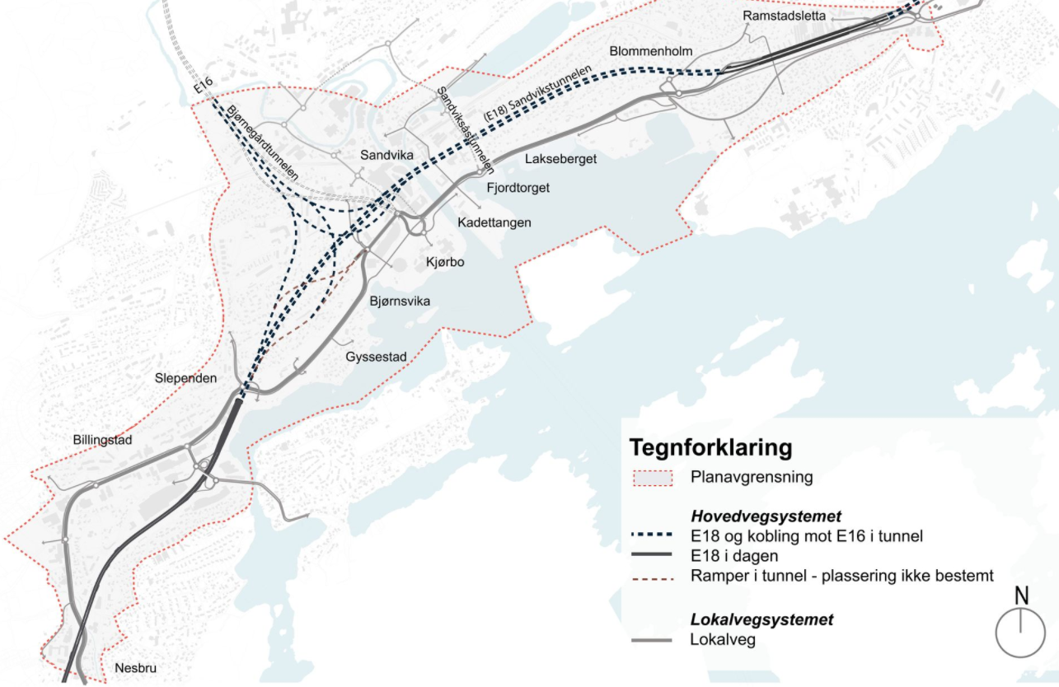
Alternativ B - hovedveikonsept for videre arbeid med reguleringsplan E18 Ramstadsletta-Nesbru
E18 og E16 kobles sammen med østvendte og vestvendte ramper i fjell
Hovedstrøm biltrafikk i tunnel under Sandvika - tilkoblingsrampe ny lokalvei ved Kjørbo/Sandviksveien vest x Jongsåsveien

Slide 8
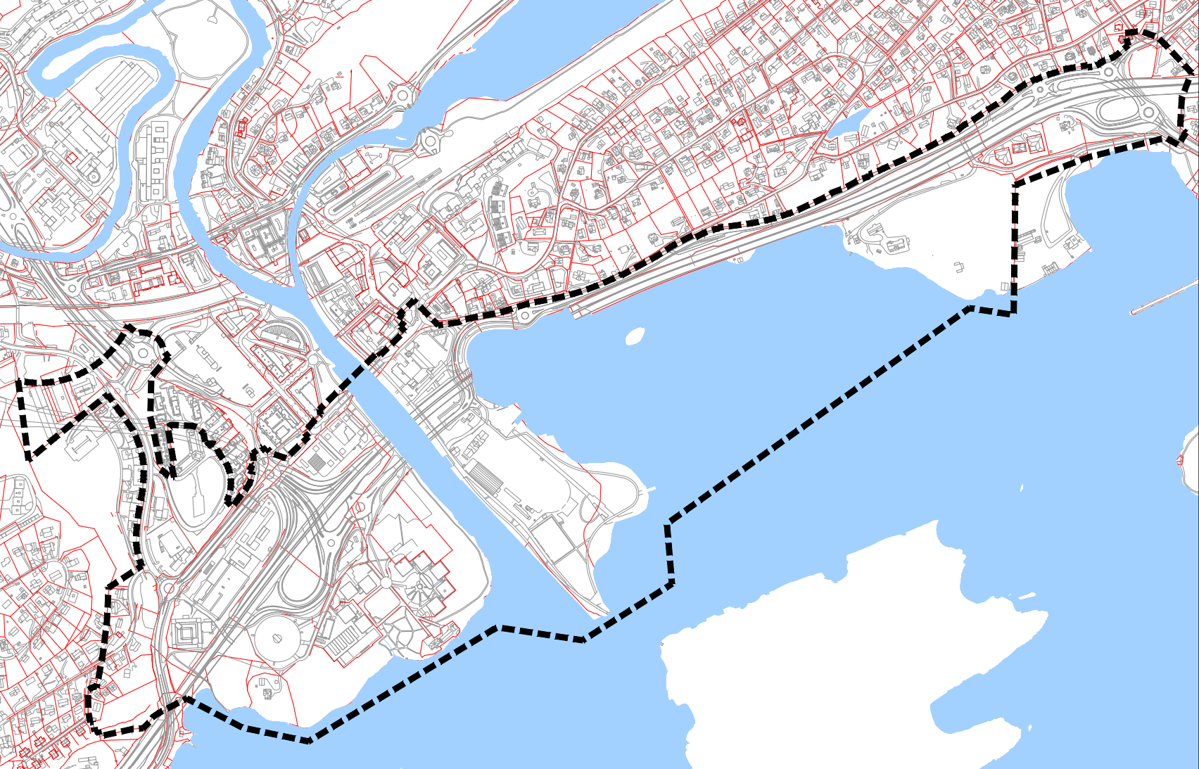

Planprogram
Forslag til planområde
Kommuneplanen stiller krav om felles planlegging av sjøfronten
Notes:
Reguleringsplanen for E18 dekker området fra Ramstadsletta til Nesbru
Planprogrammet dekker kun området langs Sandvika sjøfront – ca fra Sjøholmen/Blommenholm til Bjørnsvika vest for Sandvika
Planprogrammet omfatter heller ikke selve E18, dvs tunnelen, men hovedsakelig det nye lokalveisystemet som skal betjene Sandvika
Vi har valgt dette grepet fordi det er langs sjøfronten at sammenhengen mellom utforming av ny lokalvei og hensyn til byutvikling krever et særskilt fokus
Planprogrammet vil også svare ut kommuneplanens krav om felles planlegging i sjøfronten

Slide 9
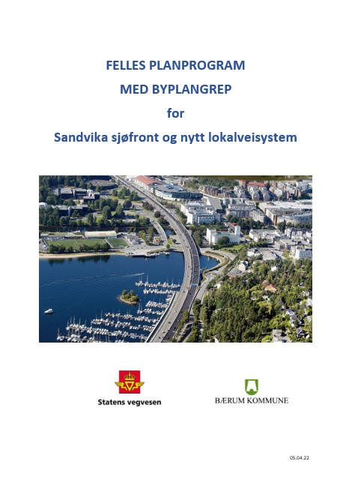
FELLES PLANPROGRAM
Formell prosess etter plan- og bygningsloven
Utredningsprogram - angir hvilke utredninger som skal gjennomføres for kommende detaljreguleringsplan for ny lokalvei og for reguleringsplaner for delområdene langs sjøfronten
Kan brukes til å avklare og fastsette overordnede rammer for arbeid med senere reguleringsplaner
Notes:
Planprogram er en formell prosess etter PBL
Krever høring og politisk behandling
I utgangspunktet en plan for planleggingen – hva som skal utredes, hvilke problemstillinger som skal tas opp, alternativer osv
Et planprogram kan brukes til å avklare og fastsette overordnede rammer for arbeidet med senere reguleringsplaner for et område og for flere pågående reguleringsplanprosesser innenfor et større område

Slide 10
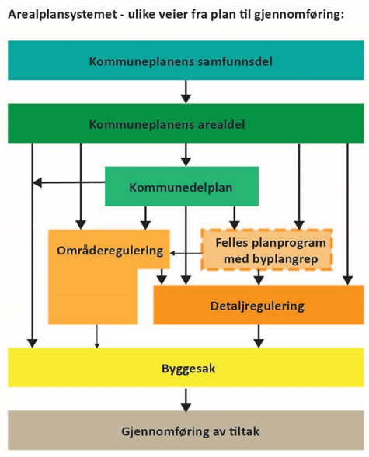
BYPLANGREP
Styringsverktøy
sikre helhetlig områdeutvikling
vil bli vektlagt ved utarbeidelse og behandling av reguleringsplan for nytt lokalveisystem – og ved kommende reguleringsplaner for delområdene
Rammer
for hvordan sjøfronten kan utvikles med bakgrunn i valgt E18-løsning
Intensjoner
overordnet disposisjon med prinsipper for innplassering av lokalvei, arealbruk/utbyggingsområder, blågrønnstruktur, torg/byrom, mv.
Notes:
Byplangrepet – forslag til overordnede rammer for regulering av ny lokalvei og regulering av delområdene
Sikre helheten
Sikre at utforming av lokalvei og hensyn til byutvikling håndteres i samme prosess
Gir en grov, overordnet romlig disponering av sjøfronten

Slide 11
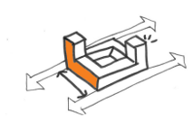





Byplangrepet bygger på prinsipper om
Hovedvei E18 i fjell fjerner barriere mellom by og sjø, - og byen kan kobles sammen
Ny lokalgate muliggjør flere nye utviklingsområder
Blågrønne elementer omrammer Sandvika og inngår som del av bylandskapet
Bymessig lokalgate vil inngå som en del av bystrukturen i Sandvika
Ny lokalgate legger til rette for kortreist byliv og gjenbruk av veiareal
Legger til rette for grønn mobilitet og nye forbindelser
Notes:
Følgende prinsipper ligger bak byplangrepet
E18 i tunnel
Integrering av ny lokalvei inn i bystrukturen i Sandvika
Prioritering av gående, syklende og kollektivtrafikk
En hensiktsmessig arrondering – muliggjøring av nye utviklingsområder
Styring av den blågrønne rammen rundt Sandvika
Bærekraft – at arealer får et tydelig innhold og program (unngå SLOAP), gjenbruk av infrastruktur

Slide 12
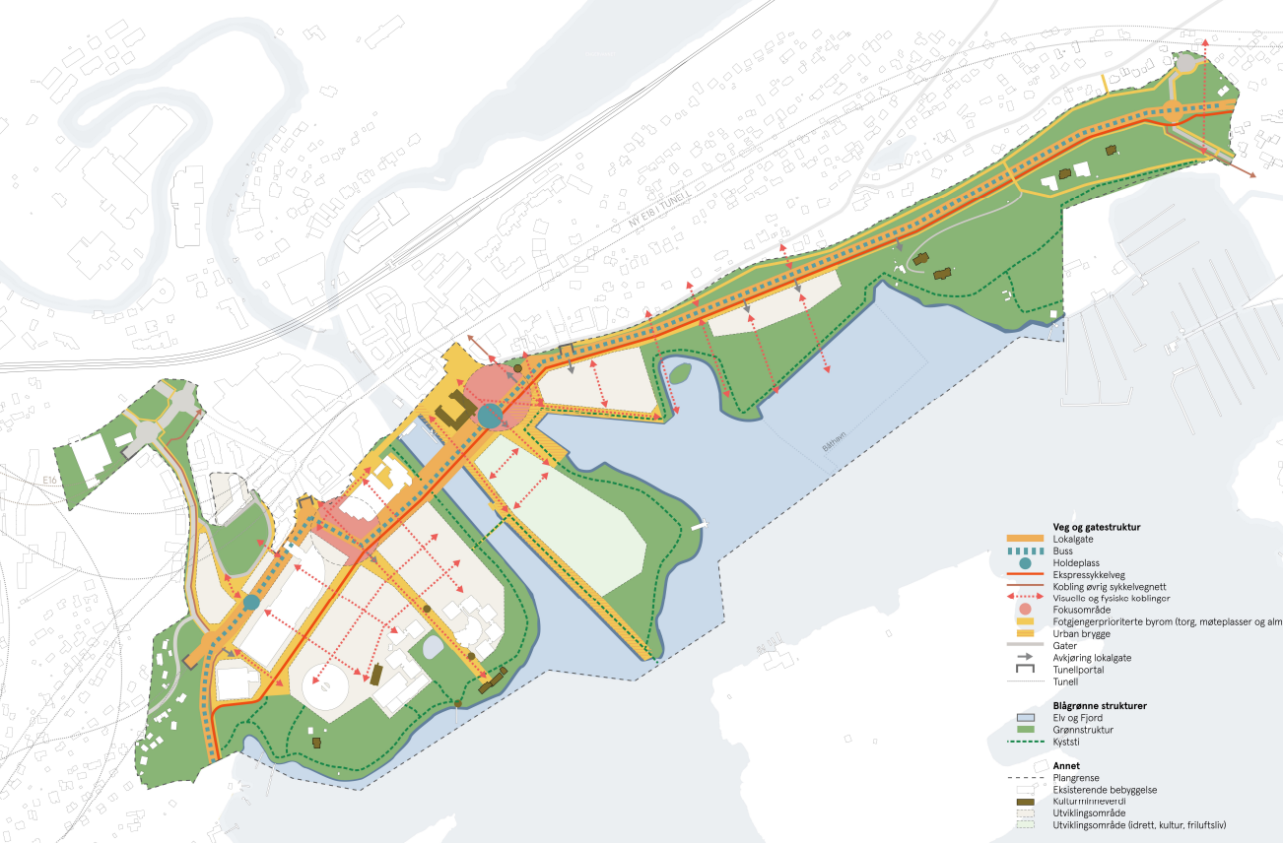
Hovedelementer i byplangrepet
lokalvei
utviklingsområder
forbindelser
byrom/ fjordtorg
blågrønn omramming
Notes:
Byplangrepet er overordnet, og vesentlig mer overordnet enn tidligere byplangrep som er fremmet
Blant annet er det lite konkret hva angår bruk og utnytting – dette avklares i senere planfaser
Ny lokalvei er et viktig element i plangrepet
Denne er foreslått i ca dagens E18-trase fra Blommenholm langs Lakseberget, inn foran Rådhuset og Kommunegården, så tilkobling til dagens Sandviksvei vest for kulturhuset
Lokalveien kobles til nye lokalramper til E18 vest for hotellet.
Utviklingsområdene som skal reguleres separat er vist som grå/grønngrå felter
Noen konkrete føringer er foreslått:
Etablering av et fjordtorg og en urban sjøfront ved Sandviksbukta som knytter Sandvika sentrum til fjorden
Etablering av en ny byakse som skal knytte Sandvika vest til Kjørbo med Kjørbo gård som fondmotiv/målpunkt
Etablering av Sandviksveien som en tosidig bygate med god forbindelse inn til Sandvika vest og Arnold Haukelands plass
Hovedsakelig en grønn innramming av sjøfronten med unntak av Sandviksbukta som foreslås med urban kaifront
Nye lokale forbindelser er vist prinsipielt med piler
Planområdet og dermed også byplangrepet er utvidet mot nord for å fange opp en mulig fremtidig tilkobling mellom E16-Bjørnegårdtunnelen og Sandviksringen
Dette vil frigjøre arealer på Kjørbo

Slide 13
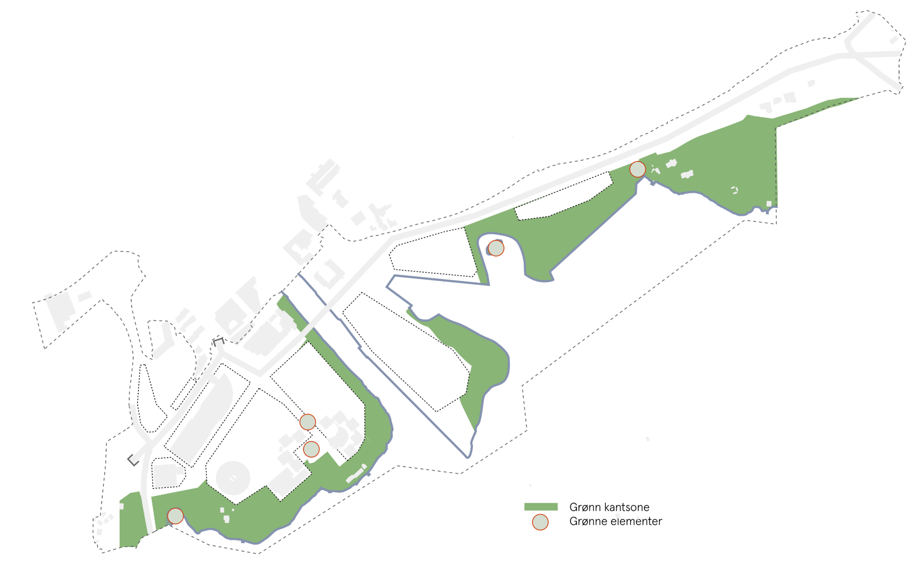
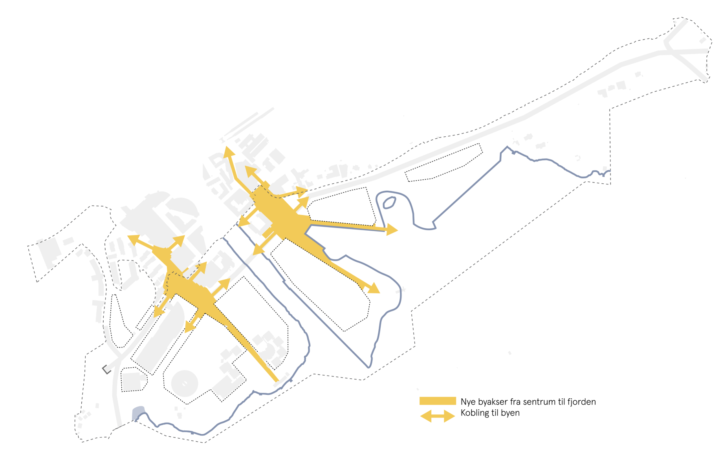
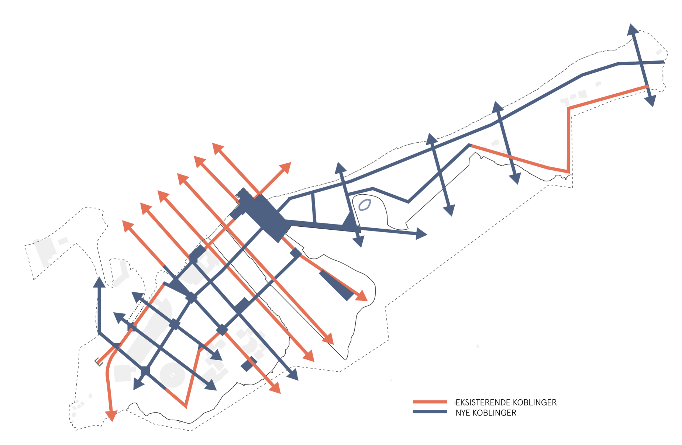
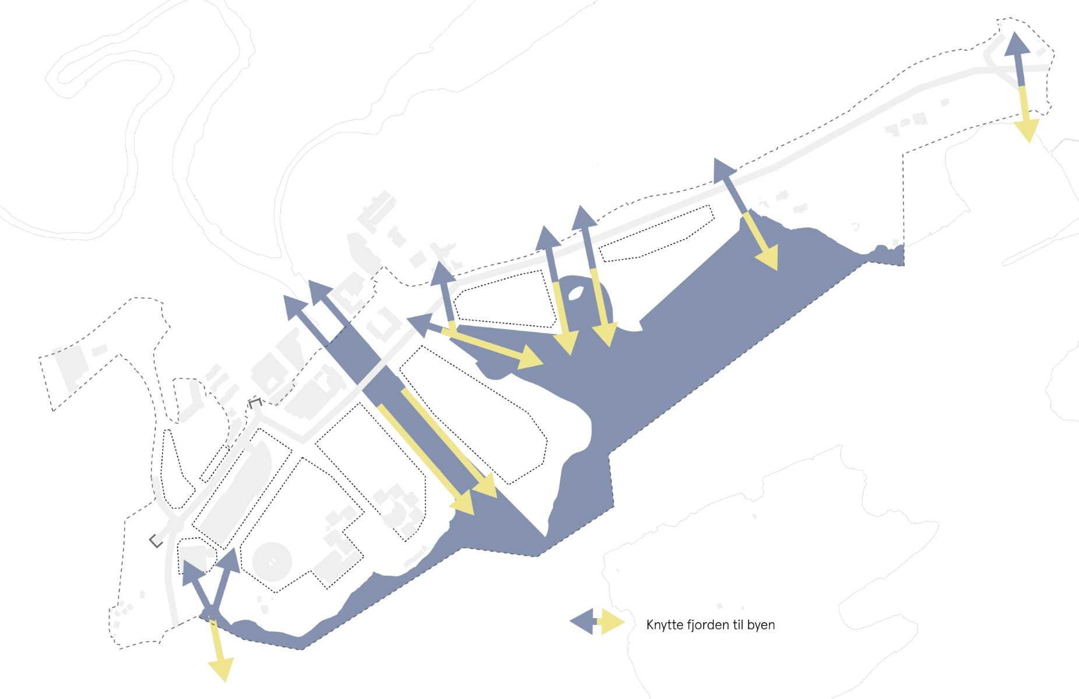
Viktige byakser
Grønn kantsone
Fjorden og byen
Flere lokale forbindelser
Notes:
For å lette lesbarheten er det laget tematiske prinsippkart, her er et utvalg
At det etableres tydelige byakser – for å knytte byen til sjøfronten
At det er en sammenheng mellom bruken av vannet og bruken av kantsonen
At det hovedsakelig legges til grunn en grønn kantsone
At det skal etableres lokale forbindelser som knytter byen sammen (grid)

Slide 14
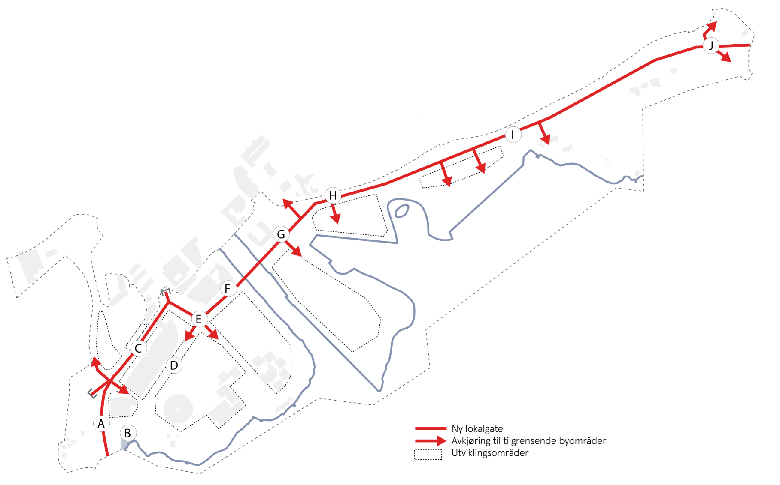
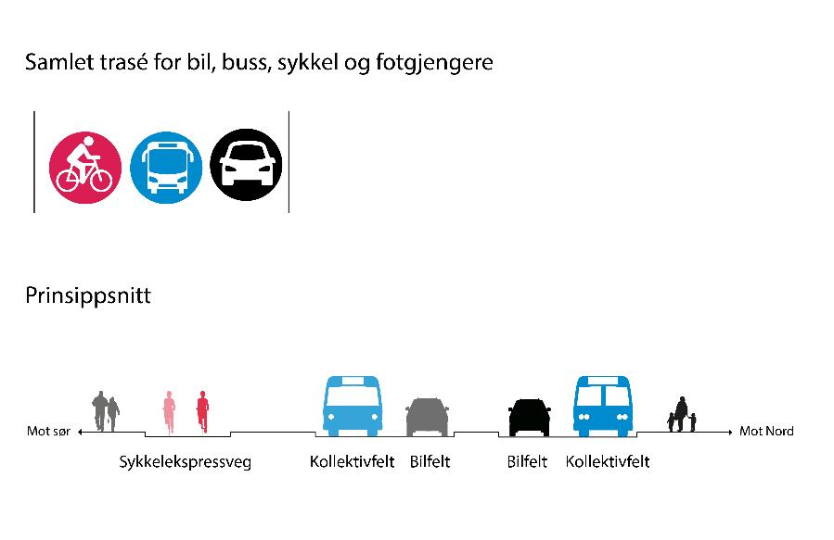
Ny lokalgate
Notes:
Den nye lokalgaten vil bli en slags «ryggrad» gjennom Sandvika og sjøfronten
Veien vil ha flere funksjoner
Viktig kollektiv og sykkeltrase
Del av Sandviksringen og dermed atkomst til Sandvika fra øst og vest
Håndtere avvikssituasjoner på E18
Betjene delområdene langs sjøfronten
Fungere som et byrom integrert i en nåværende og fremtidig bystruktur
Hovedprinsippet er at veien hovedsakelig skal utformes som en samlet trase for bil, buss, sykkel og fotgjengere
Tilpasninger av dette prinsippet til byens behov må vurderes i forbindelse med reguleringen som nå starter

Slide 15
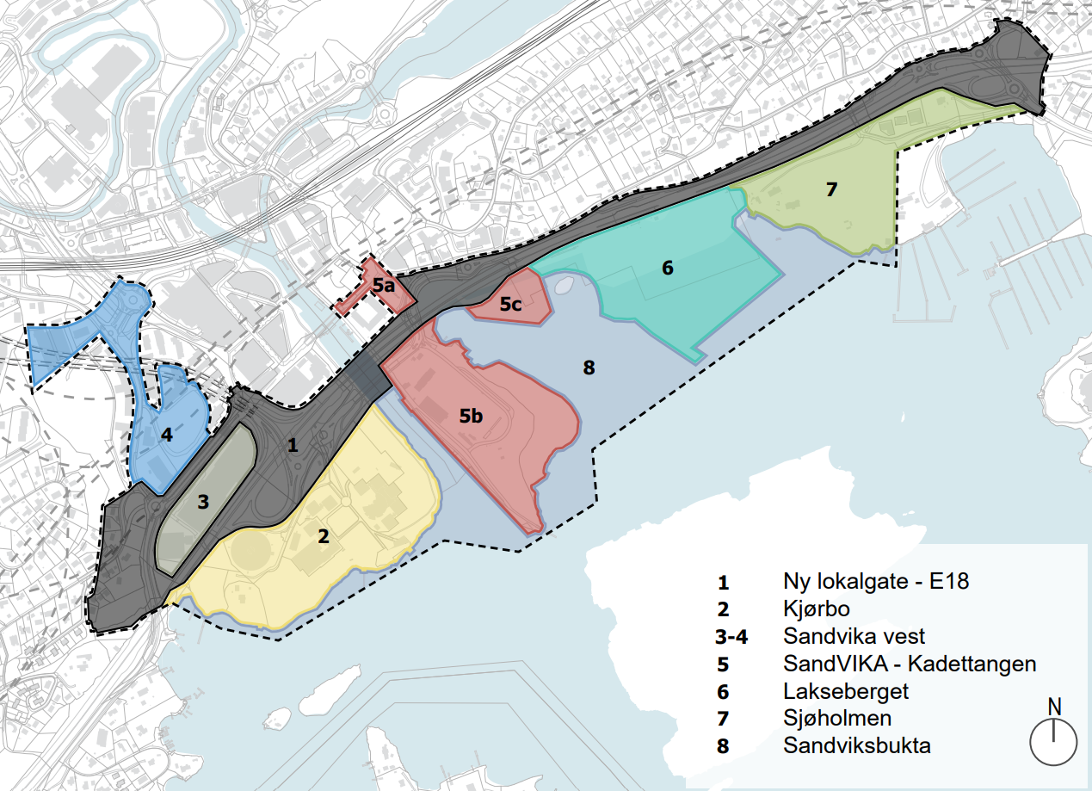
OPPFØLGING AV DELOMRÅDENE
Planprogrammet gir føringer for senere reguleringer av delområdene
Reguleringsplaner for delområdene kan ikke vedtas før regulering av veien er vedtatt
Notes:
Planprogrammet er bygd opp slik at det inneholder et overordnet, prinsipielt byplangrep, samt utredningsprogram for kommende reguleringsplaner
Sjøfronten er da delt inn i delområder hvor det stilles krav om samlet regulering
Planprogrammet gir dermed både føringer for kommende reguleringsplaner, samt en beskrivelse av hva som skal vurderes og utredes i forbindelse med reguleringsplanene
Avgrensingen av delområdene fremgår av kartet. Avgrensingen er foreløpig og må vurderes på nytt i forbindelse med oppstart av regulering
Delområdene vil ha ulik fremdrift og tidshorisont for planlegging og gjennomføring
Reguleringen av ny lokalvei har prioritet

Slide 16
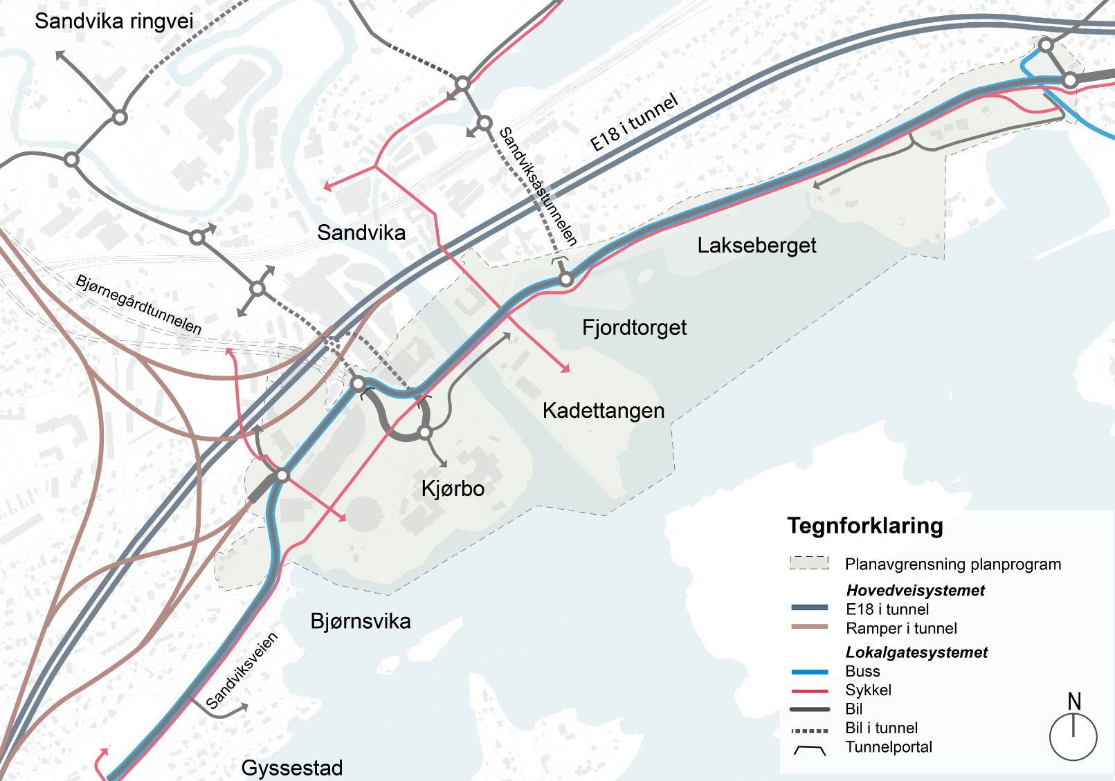
PLANALTERNATIV 1
NY LOKALVEI I DAGEN GJENNOM SANDVIKA

Slide 17
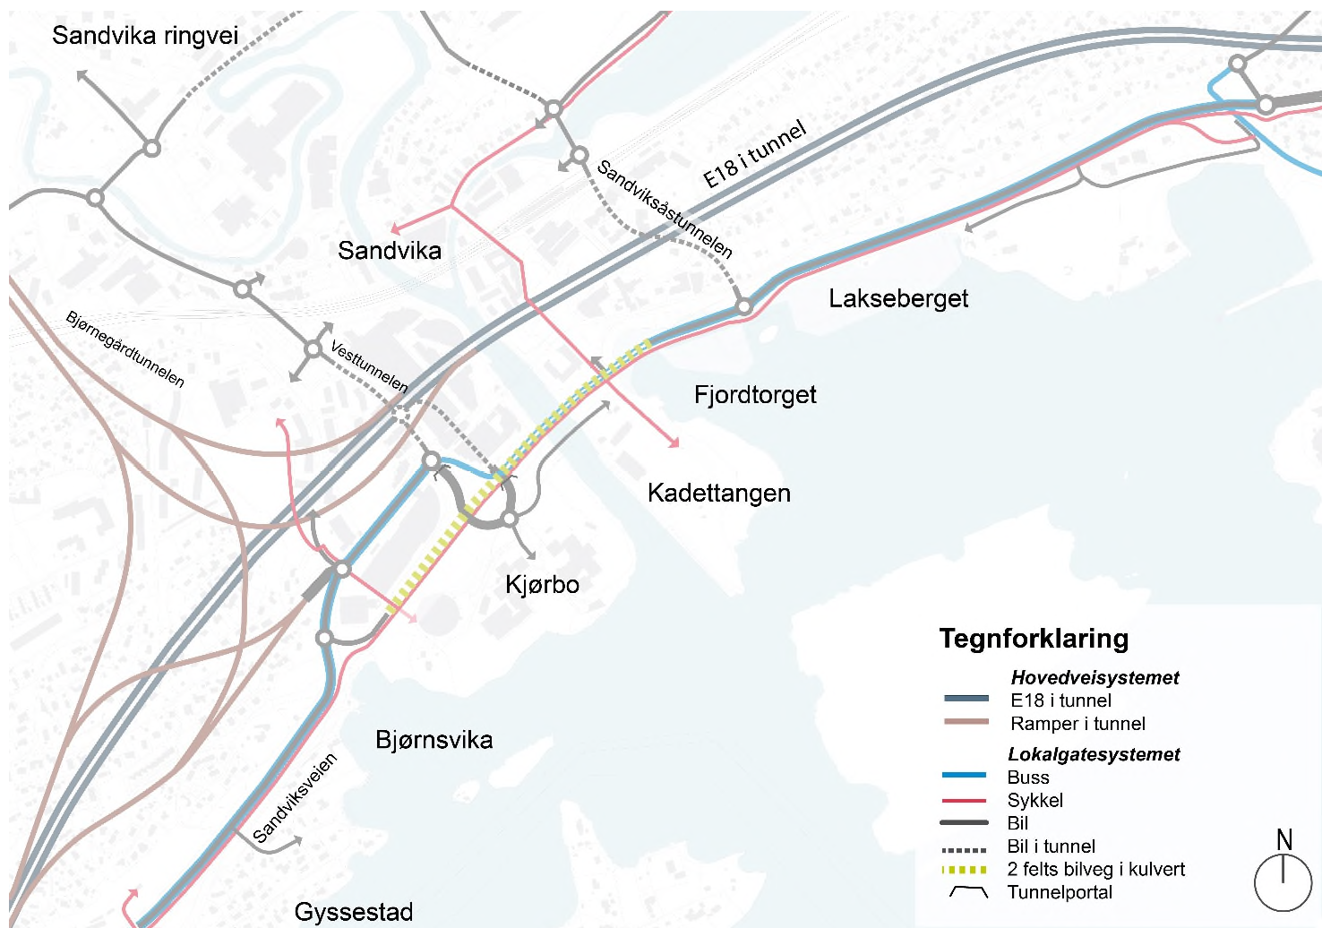
KONSEPTUAVHENGIG ELEMENT
- LOKALVEI I KULVERT
biltrafikk fjernes fra terreng
krever tilleggsfinansiering
kostnadskrevende
trolig mer biltrafikk
murvanger uheldig i bylandskapet

Slide 18
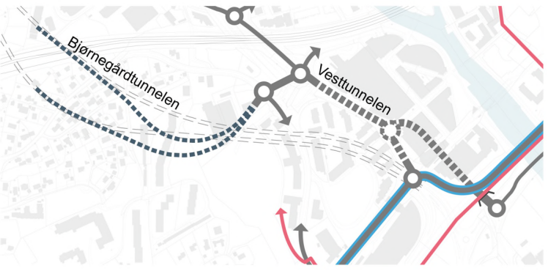
KONSEPTUAVHENGIG ELEMENT - KOBLING BJØRNEGÅRD- OG VESTTUNNELEN
kryss i dagsone og ikke inne i tunnel - unngår utfordringer knyttet til kryss i tunnel
frigjøre areal og forenkler veisystemet på Kjørbo
resterende del av Bjørnegårdtunnel mot Kjørbo kan saneres eller ombrukes
krever tilleggsfinansiering

Slide 19
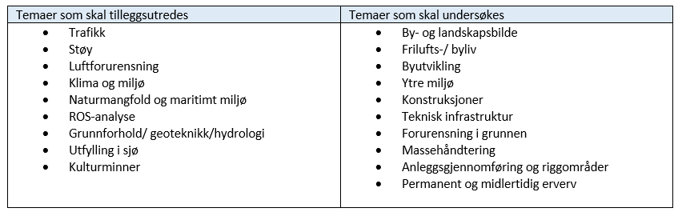
Konsekvensutredning
E18-tiltaket er konsekvensutredet i forbindelse med kommunedelplanen
Kunnskapsgrunnlag fra kommunedelplan E18 fra 2014 skal suppleres og oppdateres med tilleggsutredninger

Slide 20
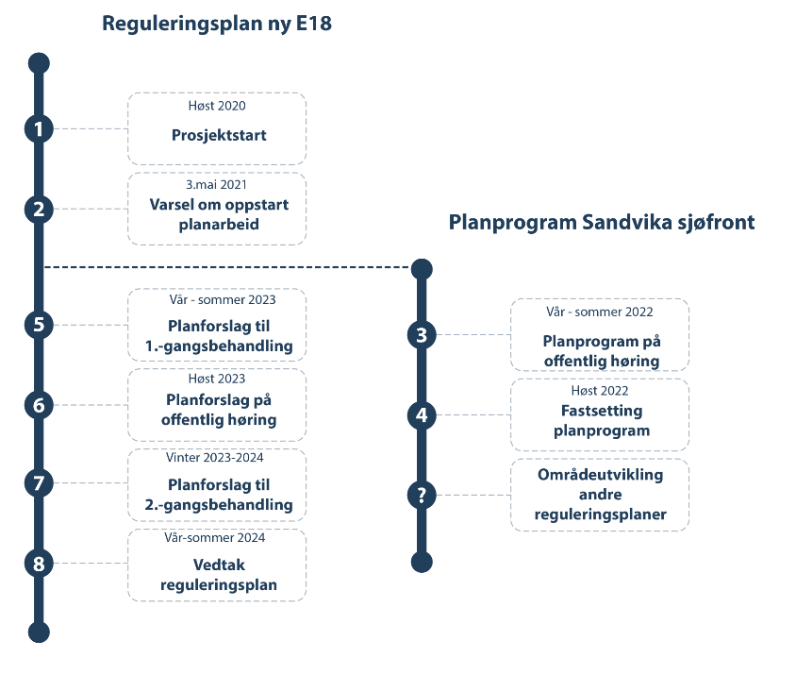
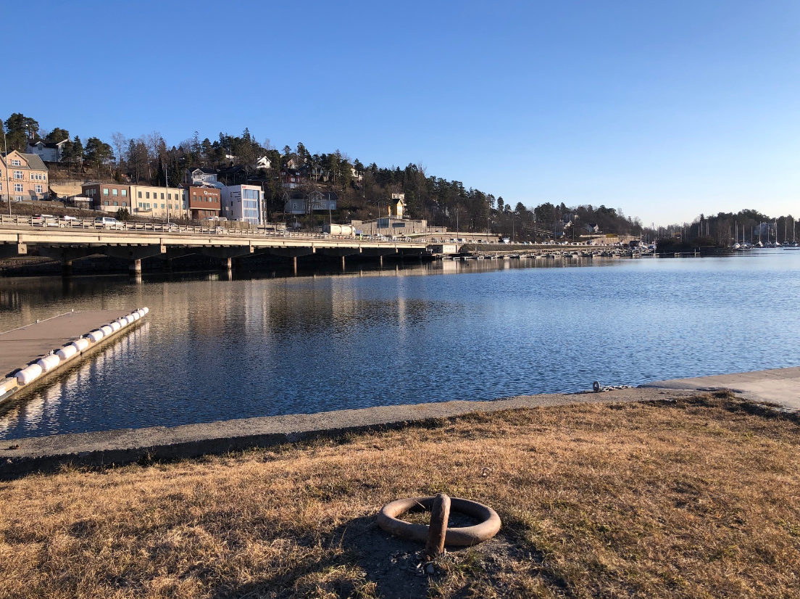
Tidsplan for gjennomføring
Finansiering og grunnerverv 2027
Anleggsperiode 2027-33
Åpning parsell 2 E18
og ny lokalvei 2033
inkl. medvirkning
Notes:
1.gangsbehandling av planprogram 5. mai
Høring umiddelbart etter behandlingen – 6 uker
Mulig åpent møte 11.5
Viktig med fastsettelse av planprogrammet så raskt som mulig etter sommeren

Slide 21
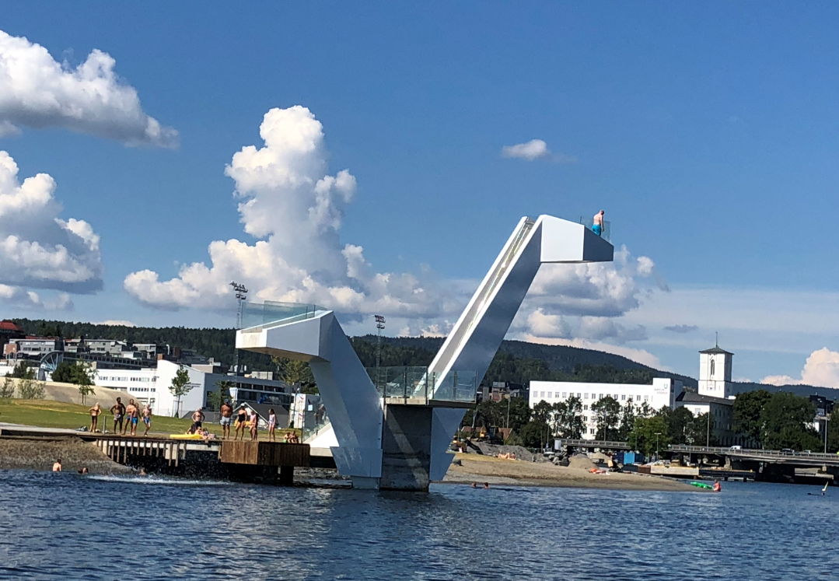

Slide 23
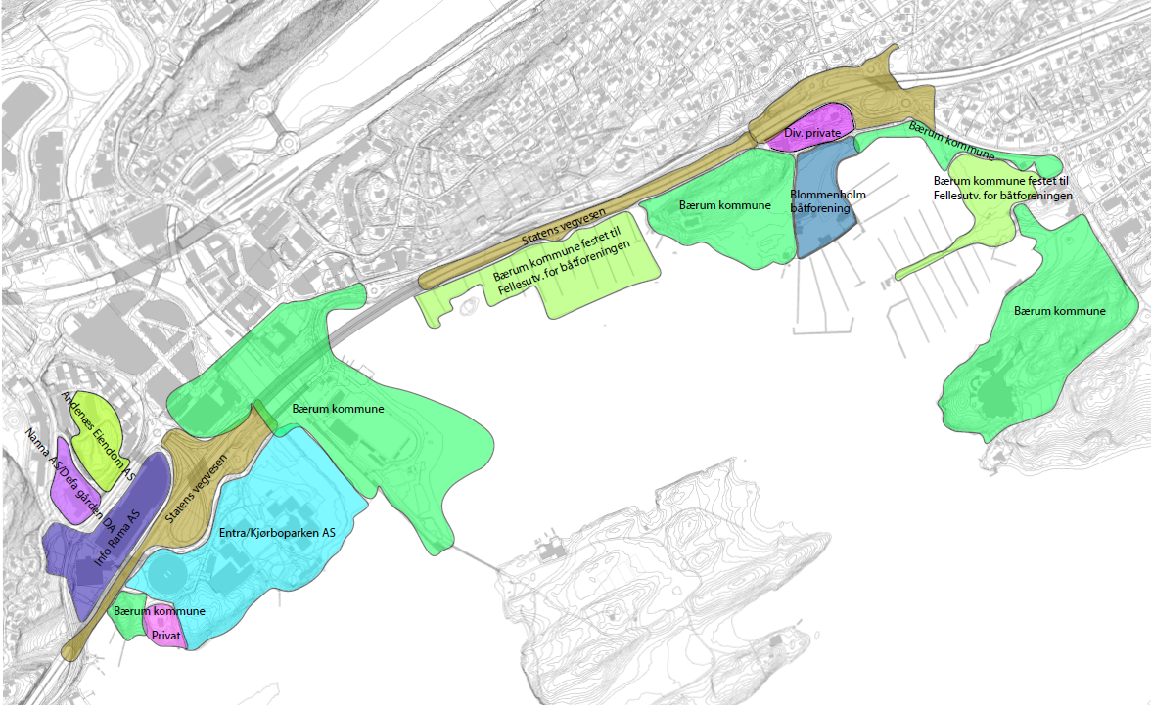

Slide 24
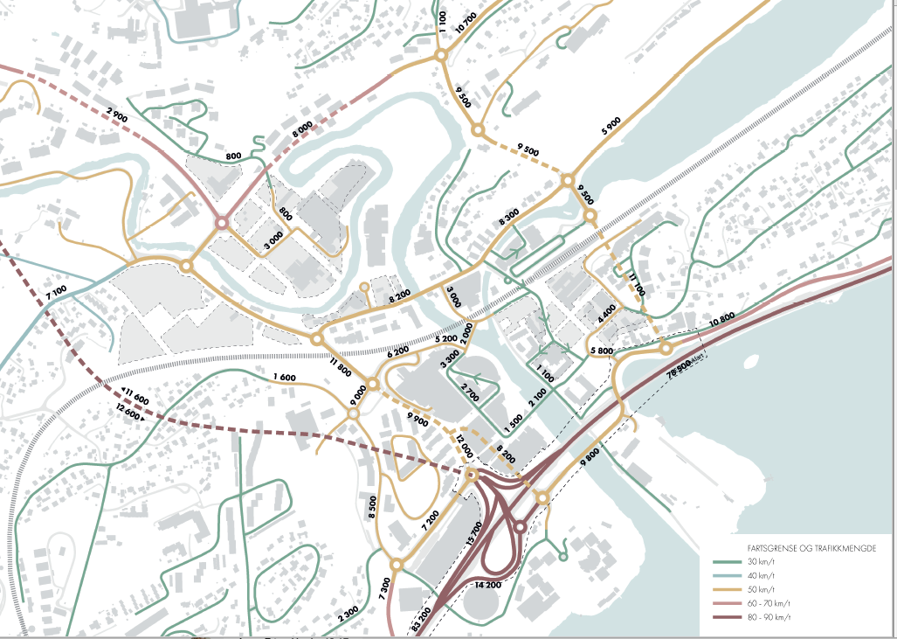

Slide 25
